Slide 1


AVL Automated Audio Announcement
2011. 11. 10

Slide 2
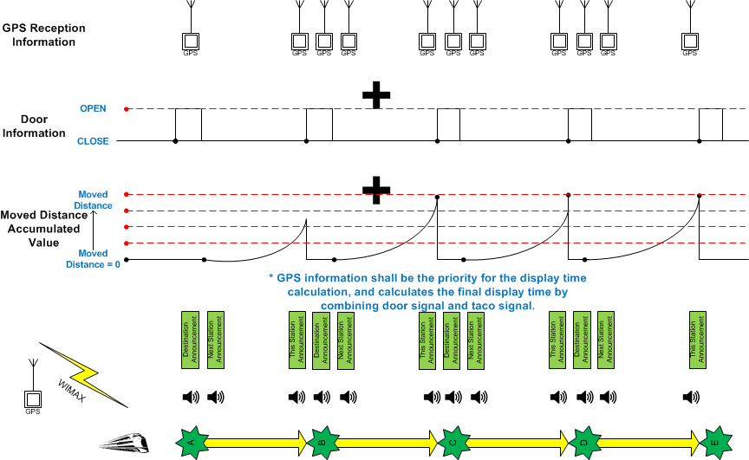
AVL 시스템 구성

Slide 3
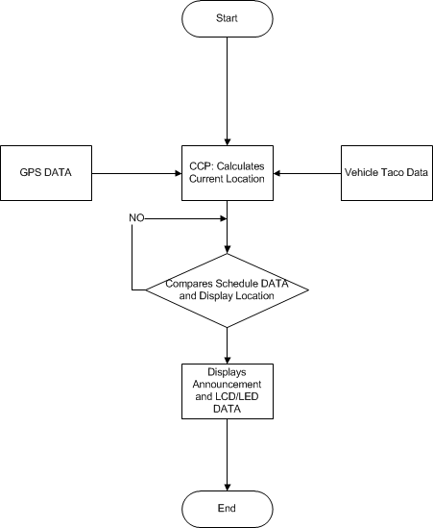
AVL 블록 다이어 그램
CCP는 차량 이동시 CMU로 부터 수신한GPS DATA이용하여 현재 위치를 계산 한다.
GPS 데이터를 사용자가 미리 입력한 스케줄 DATA 와 비교 한다.
현재 위치가 스케줄 DATA와 일치 할 경우PAC를 이용하여 방송 및 LED 표출, CNCS를 이용하여 LCD에 동영상을 표출 한다.
* GPS 수신 데이터와 함계 정확도를 높이기 위해 차량 타코 신호를 사용 한다.

